Slide 1


6.Interrupt
DR.Somsin THongkrairat

Slide 2
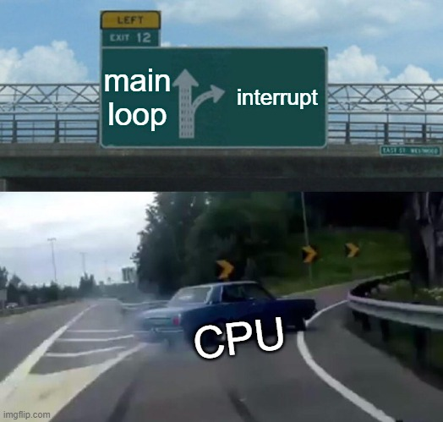

Slide 3
Asynchronous programming
นิยาม -> Something that not ordered , อะไรก็ตามที่ไม่เรียงตามลำดับ
เช่น มีงานที่ 1 2 3 4 5 ที่ต้องทำ
synchronous -> ทำตามลำดับ ทำงานที่ 1 เสร็จ ค่อยทำงานต่อไป
Asynchronous -> ทำอะไรก่อนก็ได้ หรือทำๆ หยุดๆ ก็ได้

Slide 4
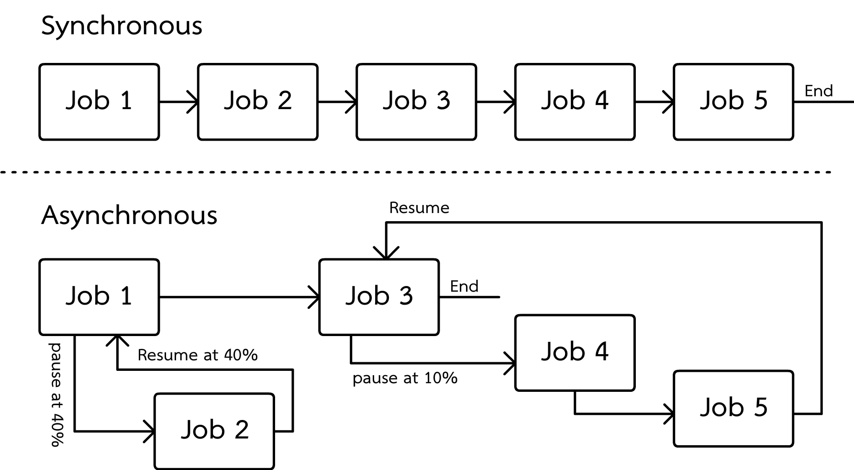

Slide 5
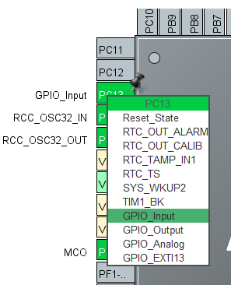

Polling method (Synchronous method)
IO toggle program (กดปุ่มแล้วไฟติด ปล่อยปุ่มแล้วไฟดับ)
เขียนอย่างไร? Polling method
ผลลัพธ์เป็นอย่างไร?

Slide 6
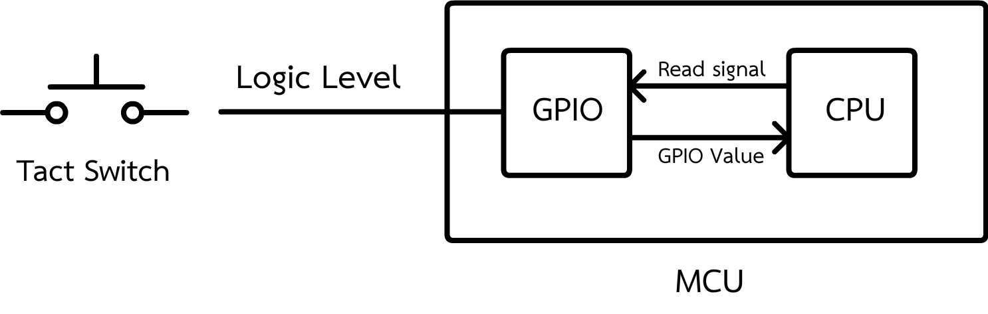
Polling Button
CPU จะอ่านข้อมูลจาก GPIO เรื่อย ๆ แม้ Stage หรือ logic ของ GPIO จะเหมือนเดิมก็ตาม

Slide 7
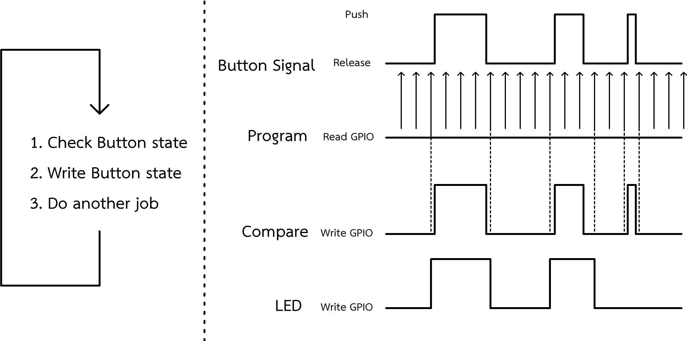
Delay? Miss?

Slide 8
Polling method
- ความถี่ในการ sampling สม่ำเสมอ เช่น Mouse
- ข้อมูลที่ต้องการเก็บสถิติอย่างสม่ำเสมอ
- ข้อมูลที่ต้องการความถี่หรือ sampling rate คงที่ เพื่อนำไปวิเคราะห์ต่อ (ADC)
Request position
PC
Mouse
Response position
Request position
Response position

Slide 9
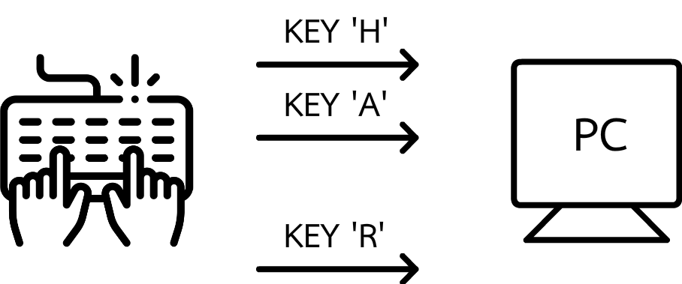
Asynchronous method
Asynchronous method คือการใช้ signal(สัญญาณ) หรือ event เป็น จุดเริ่มต้องของการทำงาน โดยที่ peripheral เป็นตัวเริ่มการสื่อสาร เช่น การกด Keyboard แล้ว USB ส่ง interrupt มายัง PC
* Polling method CPU จะเป็นตัวเริ่มต้นการสื่อสาร

Slide 10
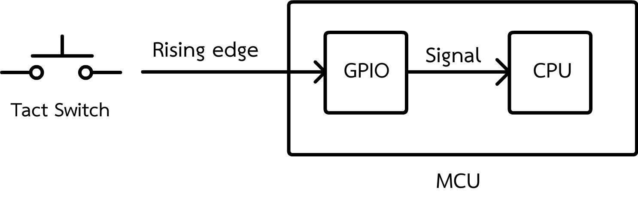
Asynchronous method
CPU จะได้รับสัญญาณเมื่อ เกิดการเปลี่ยนแปลงของสัญญาณตามที่ได้ config เอาไว้ หรือ มี event เกิดขึ้น

Slide 11
Interrupt
Asynchronous method in MCU
Using interrupt signal trigger CPU to response with event (change)
ใช้สัญญาณ interrupt เพื่อทำให้ CPU รู้ถึง Event
Interrupt signal

Slide 12
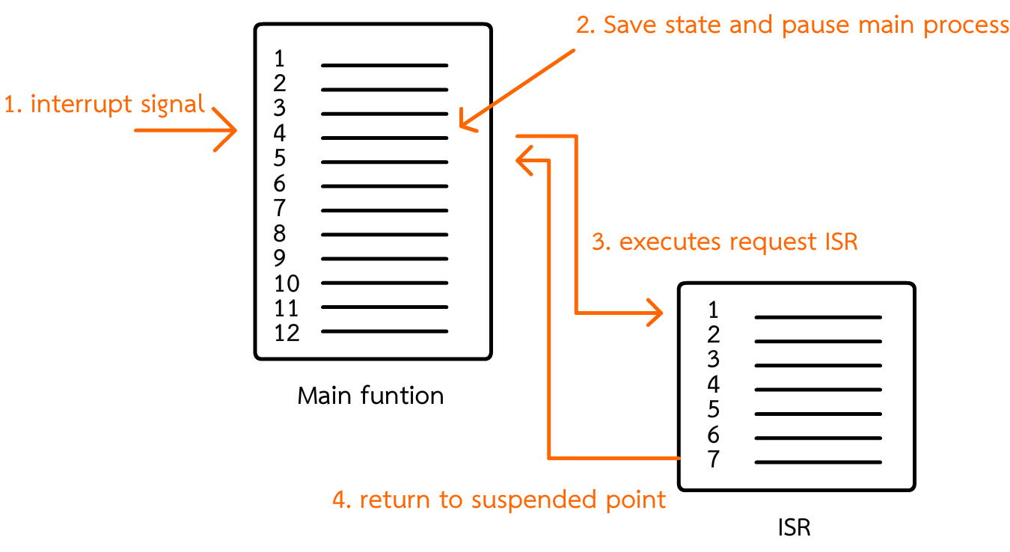
ISR (interrupt service routine)
ISR function or routine that response an interrupt signal
ISR คือ function หรือการทำงานที่ตอบสนองกับ สัญญาณ interrupt

Slide 14
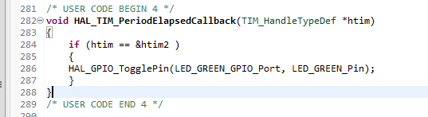
ISR in CUBE ide
In Callback function form , อยู่ในรูปแบบของ Callback function
เมื่อ เกิด Timer interrupt (OVF interrupt)
Callback function นี้จะถูกเรียก
*From LAB 2

Slide 15
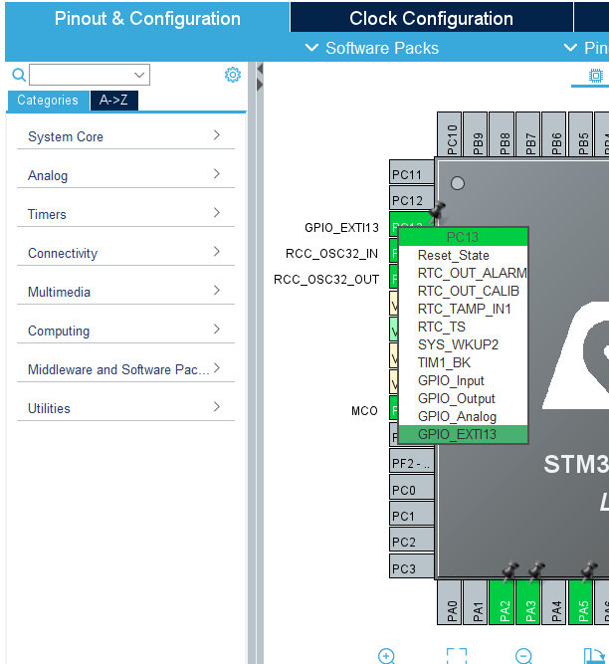
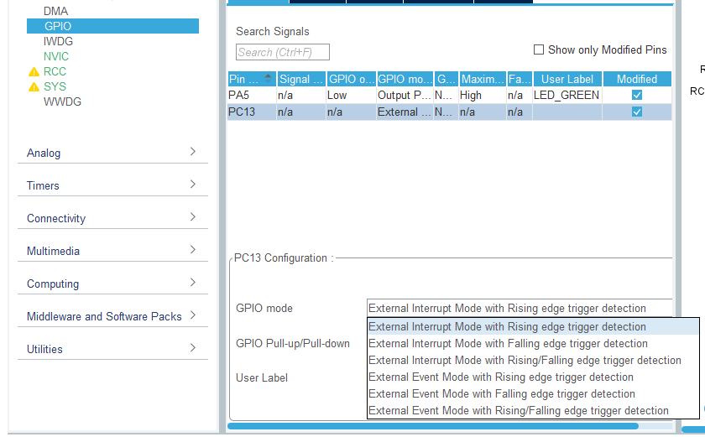

LAB 2 GPIO Interrupt
2.Set set interrupt mode
1.Set pin as GPIO_EXTI
3.Enable External interrupt

Slide 16
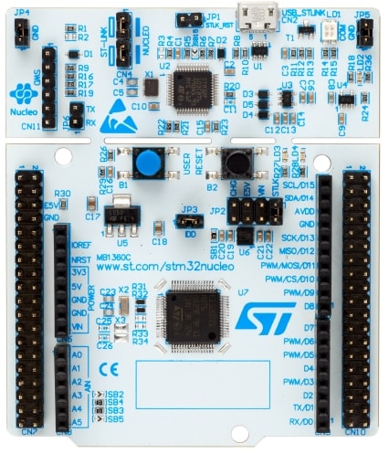
Coding
/* USER CODE BEGIN 4 */
void HAL_GPIO_EXTI_Falling_Callback(uint16_t GPIO_Pin)
{
if(GPIO_Pin == GPIO_PIN_13) {
HAL_GPIO_TogglePin(LED_GREEN_GPIO_Port, LED_GREEN_Pin);
}
}
/* USER CODE END 4 */
Press Button
Press Button

Slide 17
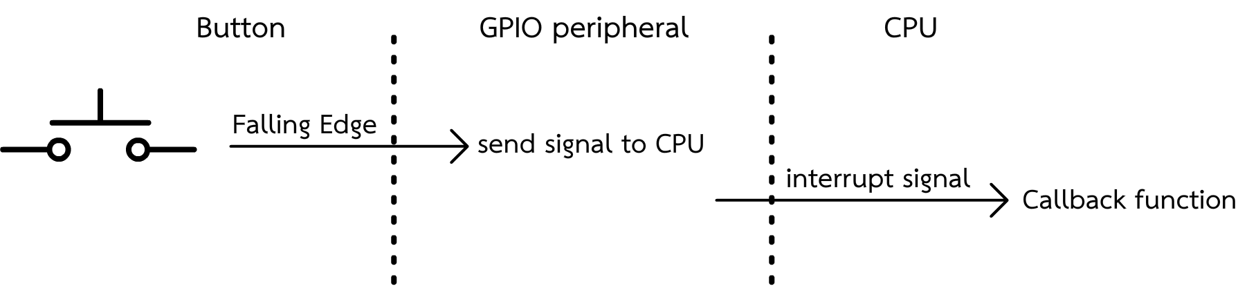
Timing
CPU call callback function immediately after receive interrupt signal
CPU จะเรียกใช้ Callback function ทันทีหลังจากได้รับสัญญาณ interrupt

Slide 18
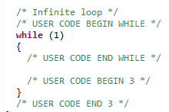
Main function?
Empty!
Yep. Nothing in main loop function
But it’s running with ISR (callback function)
ไม่มีอะไรอยู่ใน main loop

Slide 19
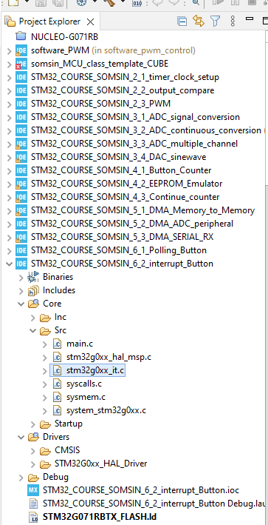
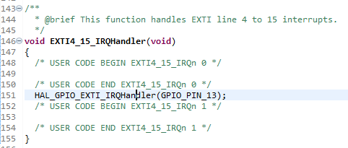
How to knows callback function
Handler is here

Slide 20
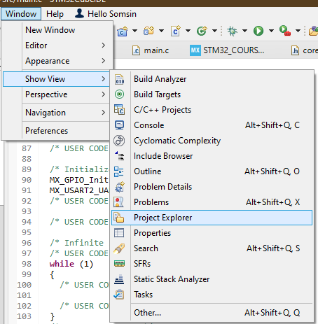
Note to open Project explorer
Project Explorer

Slide 21
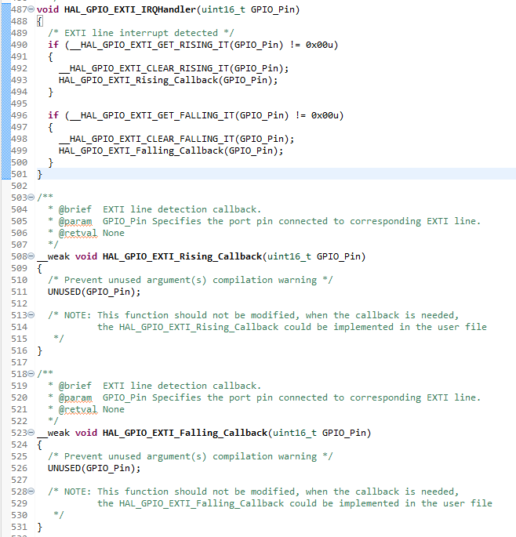
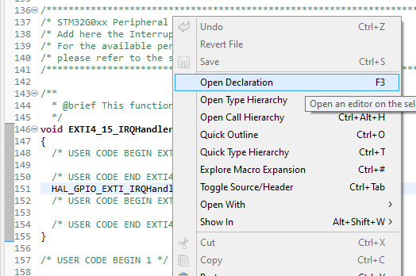
How to knows callback function
2.Select Open Declaration
1.Right Click function
All related callback is in here

Slide 22
Weak function
behaves like a normal function unless there is another non-weak same name function define in system. system will execute non-weak function
เหมือน function ทั่วไปทุกประการ แต่ ถ้ามี function ชื่อเดียวกันที่เป็น non-weak function ระบยจะทำการเรีย function ที่ non-weak

Slide 23
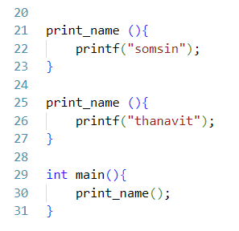
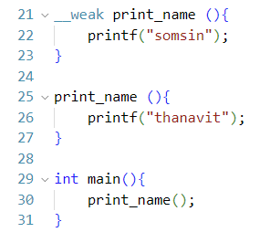
Weak function
OUTPUT : thanavit
OUTPUT : error duplicate declaration!

Slide 24
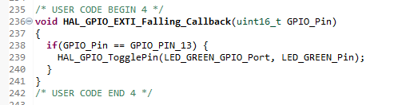
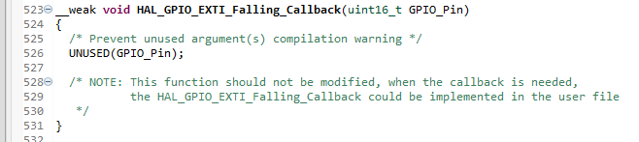
Coding
CPU
System will call out callback in main.c not weak function
ระบบจะทำการเรียก callback function ใน main.c เท่านั้น และจะไม่เรียก weak function

Slide 25
Multiple interrupt
EXTI
No problem!
CPU can handle multiple interrupt signal
CPU สามารถรองรับได้มากกว่า 1 interrupt signal
TIM1
CPU
TIM2

Slide 26
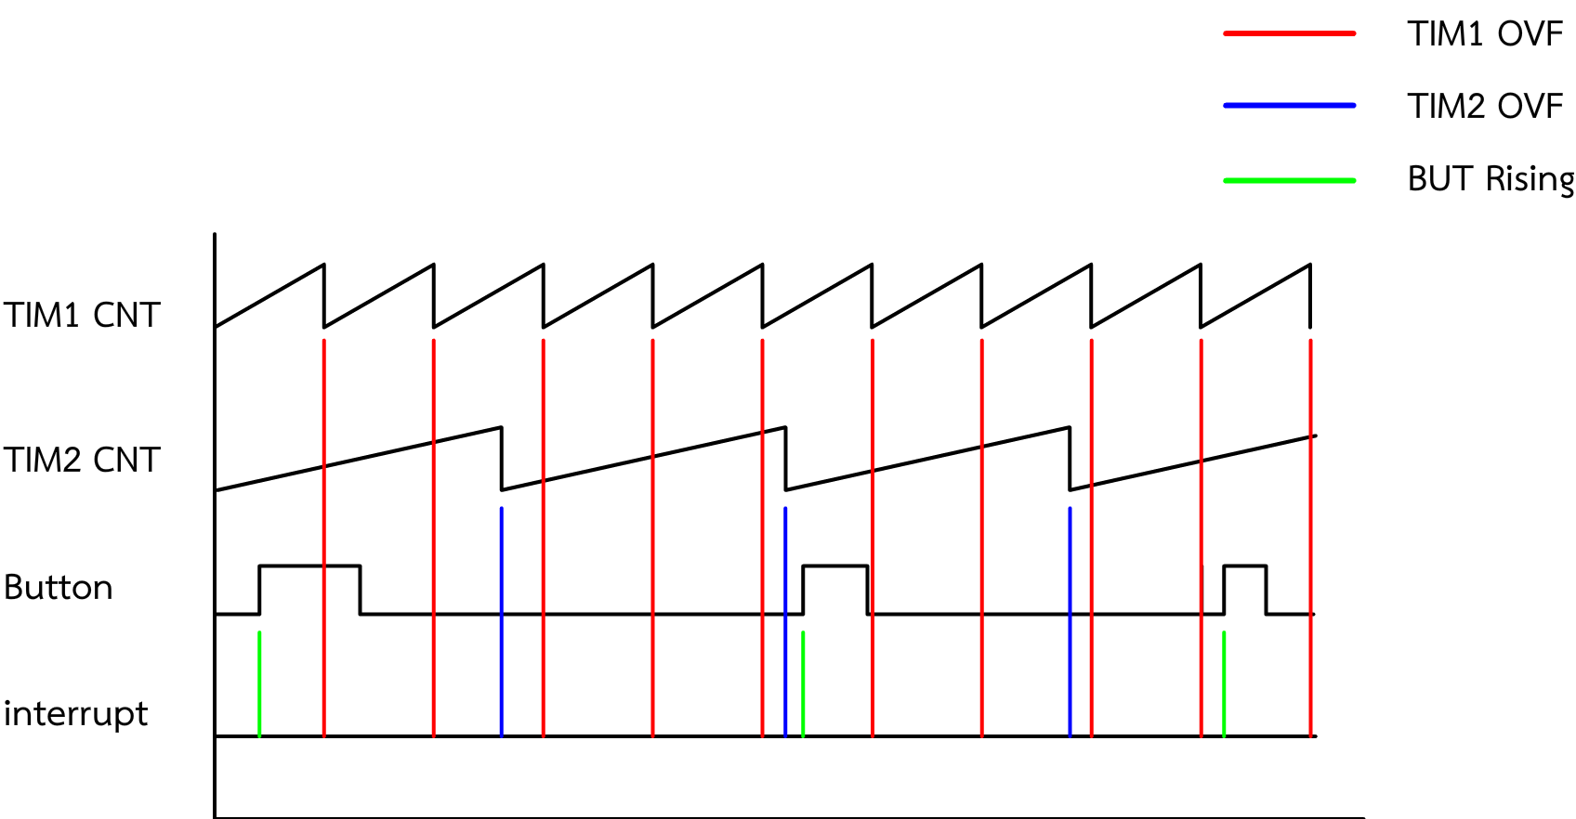
LAB 3 timer interrupt
EXTI
CPU
TIM1
TIM2
3 interrupt 3 callback

Slide 27
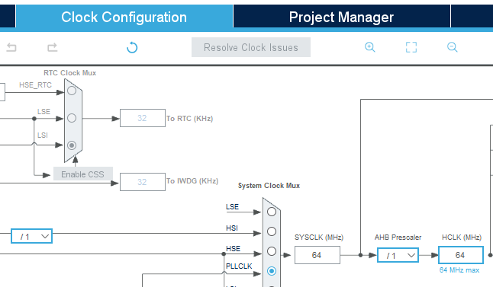
LAB 3 timer interrupt
2.Resolve Clock source
1.Set main Clock to
64 MHz

Slide 28
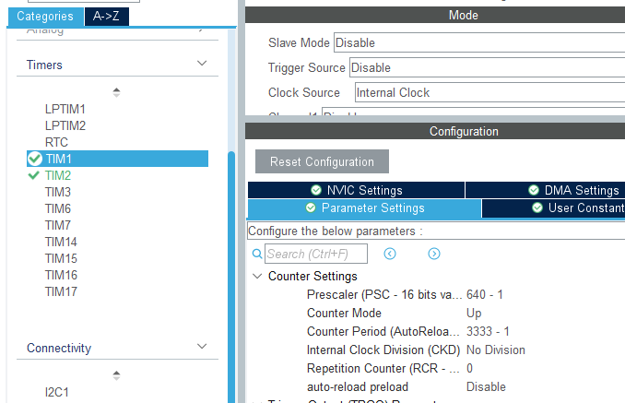
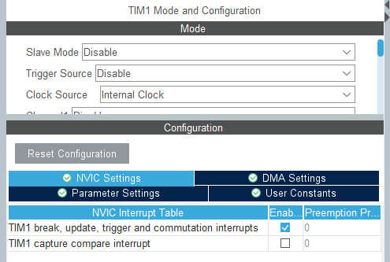
LAB 3 timer interrupt (TIM1)
1.Enable TIM 1 Clock source
2.Set Period to 30Hz
3.Enable Interrupt

Slide 29
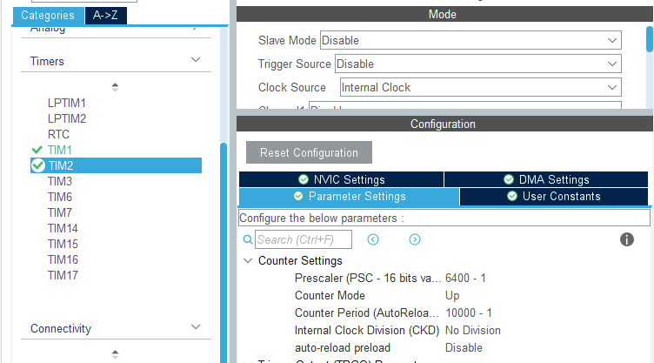
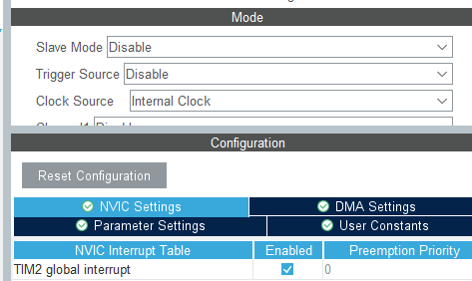
LAB 3 timer interrupt (TIM2)
1.Enable TIM 2 Clock source
2.Set Period to 1Hz
3.Enable Interrupt

Slide 30
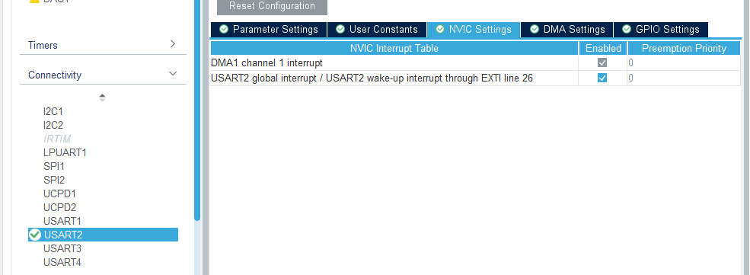
LAB 3 timer interrupt (USART2)
1.Enable Interrupt

Slide 31
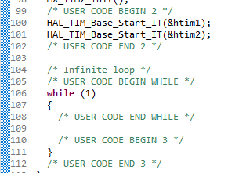
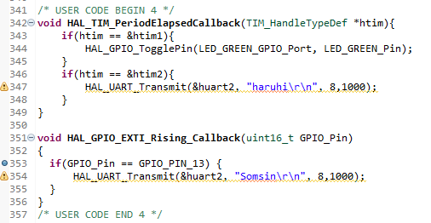
LAB 3 timer Coding
/* USER CODE BEGIN 2 */
HAL_TIM_Base_Start_IT(&htim1);
HAL_TIM_Base_Start_IT(&htim2);
/* USER CODE END 2 */
/* USER CODE BEGIN 4 */
void HAL_TIM_PeriodElapsedCallback(TIM_HandleTypeDef *htim){
if(htim == &htim1){
HAL_GPIO_TogglePin(LED_GREEN_GPIO_Port, LED_GREEN_Pin);
}
if(htim == &htim2){
HAL_UART_Transmit(&huart2, "haruhi\r\n", 8,1000);
}
}
void HAL_GPIO_EXTI_Rising_Callback(uint16_t GPIO_Pin)
{
if(GPIO_Pin == GPIO_PIN_13) {
HAL_UART_Transmit(&huart2, "Somsin\r\n", 8,1000);
}
}
/* USER CODE END 4 */

Slide 32
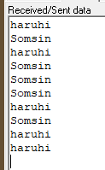
LAB 3 timer
Feature
- Blink 15 Hz
- Print “Haruhi” 1Hz
- Print “Somsin” when Push button
3 task at a time
ทำงาน 3 อย่างในเวลาเดียวกัน

Slide 33
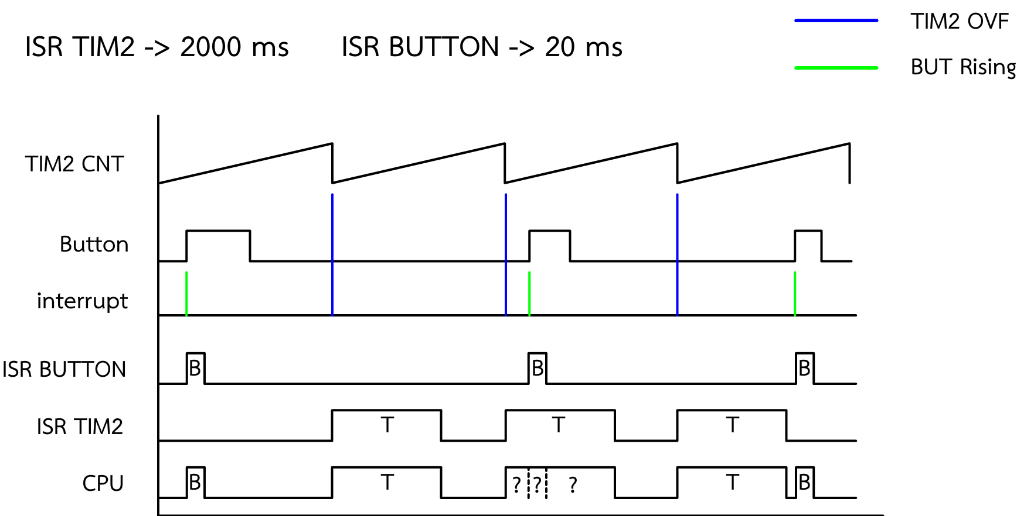
Priority
What happen if 2 interrupt occurs at the same time?
เกิดอะไรขึ้นถ้าเกิด interrupt ขึ้นพร้อมกัน 2 อัน

Slide 34
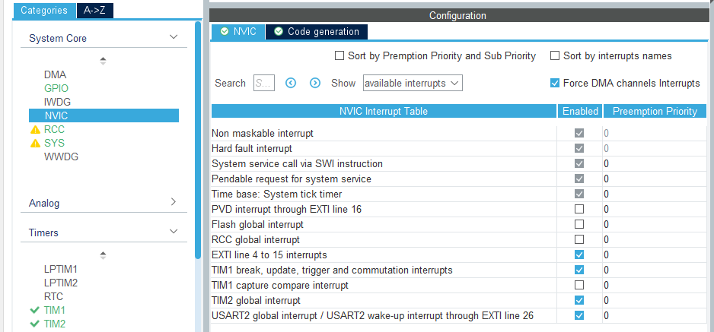
Priority
CPU 1 ตัวสามารถทำงานได้เพียงแค่ 1 อย่าง เท่านั้น ดังนั้นจึงมีสิ่งที่เรียกว่า interrupt Priority เกิดขึ้น

Slide 35
Priority
คือ ตัวบงชี้ความสำคัญของ ISR หรือ section สามารถบอกลำดับการทำงานของ interrupt ได้ (ยิ่งตัวเลขน้อยยิ่งสำคัญมากกว่า หรือ สูงกว่า)
Priority of ISR or code section indicate order for interrupt. (Lower number mean higher priority)

Slide 36
Preemption คือ การออกจาก task หรือ งานเดิม เพื่อไปทำงานใน task ใหม่ หรือ section ที่กำหนดไว้
Preempt (V.)
Preemption (N.)
Preemption

Slide 37
Priority
If current section has lower priority than incoming interrupt, the incoming will preempt otherwise it will preempt once when incoming ISR finished.
หาก section ปัจจุบัน มี priority ที่ต่ำกว่า priority ของ interrupt ที่เข้ามา interrupt ที่เข้ามา จะได้สิทธิ์ในการทำงาน แต่หาก section ปัจจุบัน มี priority ที่สูงกว่า ระบบจะรอให้ ISR จบก่อนจึงให้สิทธิ์ทำงาน 1 ครั้ง

Slide 38
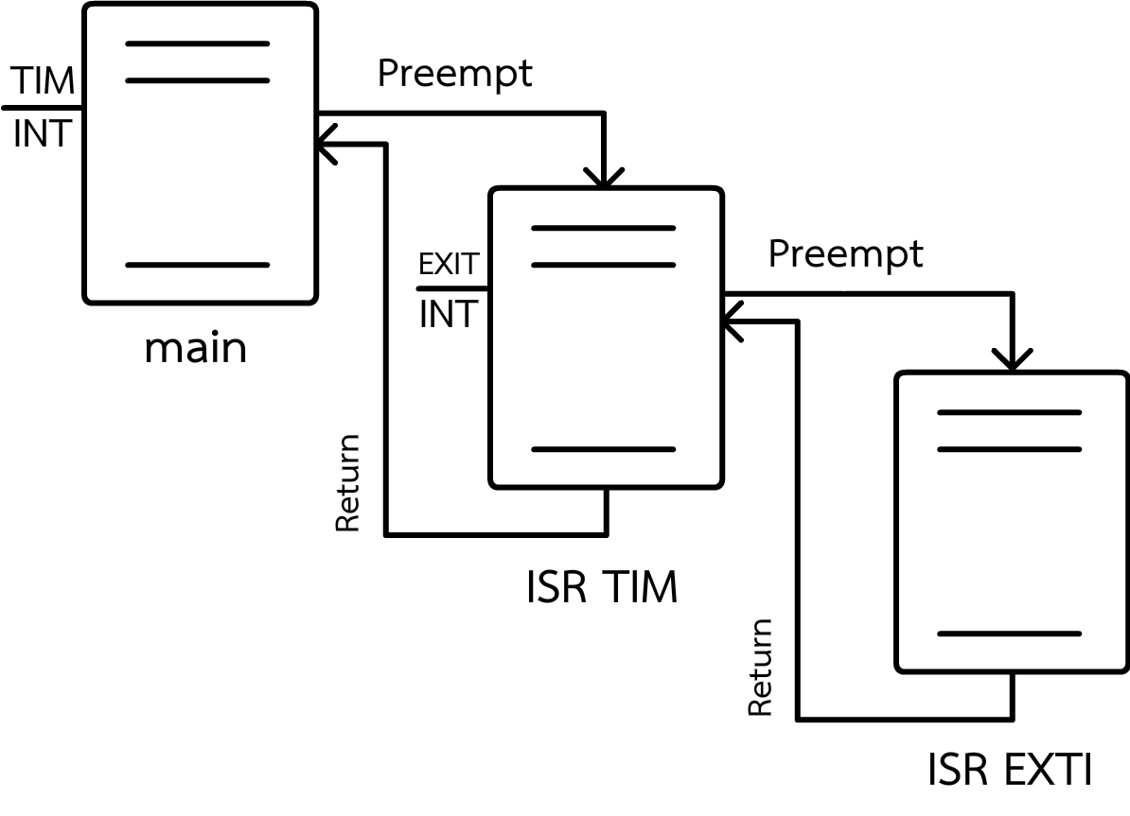
Priority
Priority (EXTI) > Priority (TIM)

Slide 39
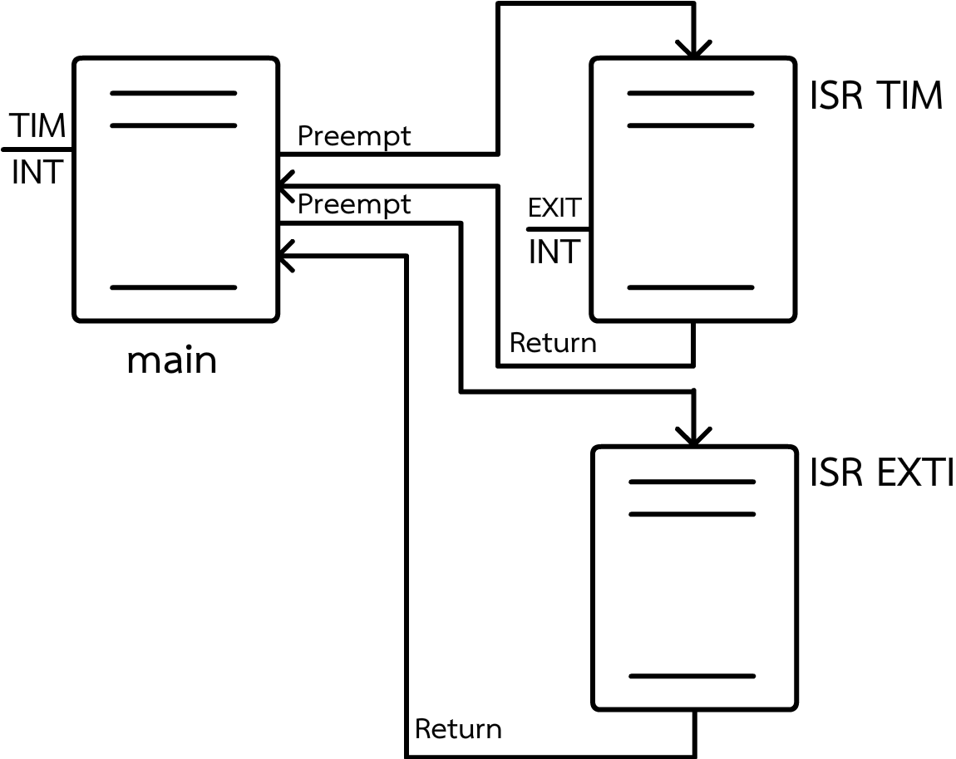
Priority
Priority (EXTI) < Priority (TIM)

Slide 40
LAB 4 Priority
2.Resolve Clock source
1.Set main Clock to
64 MHz

Slide 41
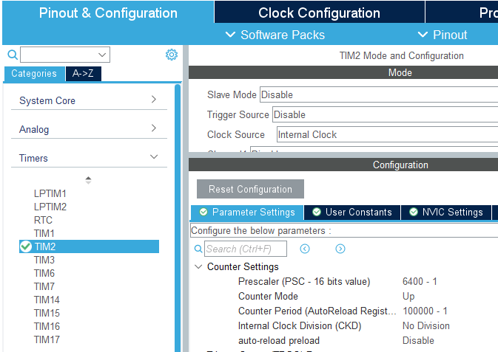
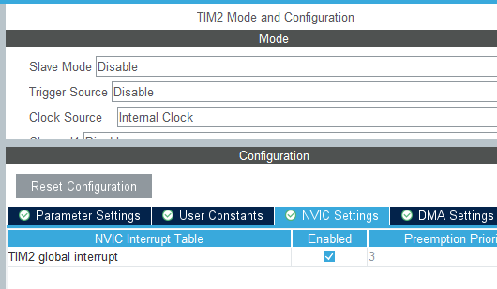
LAB 4 Priority TIM config
1.Enable TIM 2 Clock source
3.Enable Interrupt
2.Set Period to 0.1Hz

Slide 42
LAB 4 Priority GPIO Config
2.Set set interrupt mode
1.Set pin as GPIO_EXTI
3.Enable External interrupt

Slide 43
LAB 4 USART2 Config
1.Enable Interrupt

Slide 44
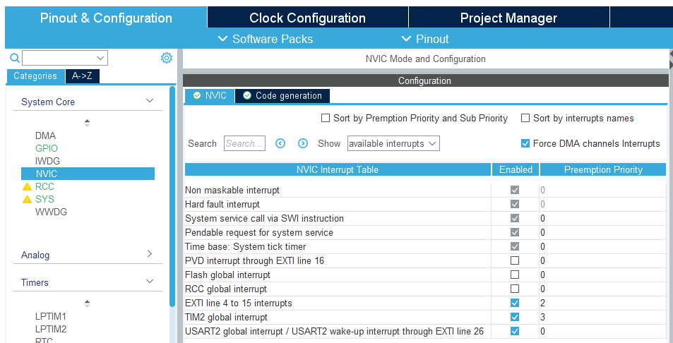
LAB 4 Priority Config
*TIM2 has priority higher than EXTI
TIM2 มี priority สูงกว่า EXTI
*system tick มี priority เป็น 0
*main function มี priority ต่ำที่สุด (สามารถถูก preempt ได้จากทุกคน)
1.Set EXTI and TIM2 interrupt priority

Slide 45
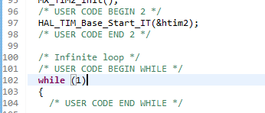
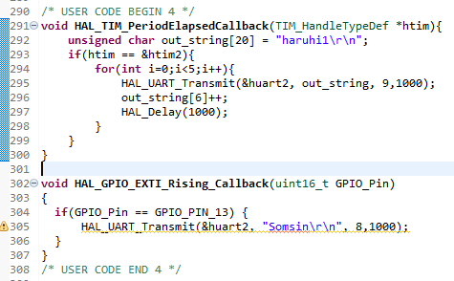
Coding
/* USER CODE BEGIN 2 */
HAL_TIM_Base_Start_IT(&htim2);
/* USER CODE END 2 */
/* USER CODE BEGIN 4 */
void HAL_TIM_PeriodElapsedCallback(TIM_HandleTypeDef *htim){
unsigned char out_string[20] = "haruhi1\r\n";
if(htim == &htim2){
for(int i=0;i<5;i++){
HAL_UART_Transmit(&huart2, out_string, 9,1000);
out_string[6]++;
HAL_Delay(1000);
}
}
}
void HAL_GPIO_EXTI_Rising_Callback(uint16_t GPIO_Pin)
{
if(GPIO_Pin == GPIO_PIN_13) {
HAL_UART_Transmit(&huart2, "Somsin\r\n", 8,1000);
}
}
/* USER CODE END 4 */

Slide 46
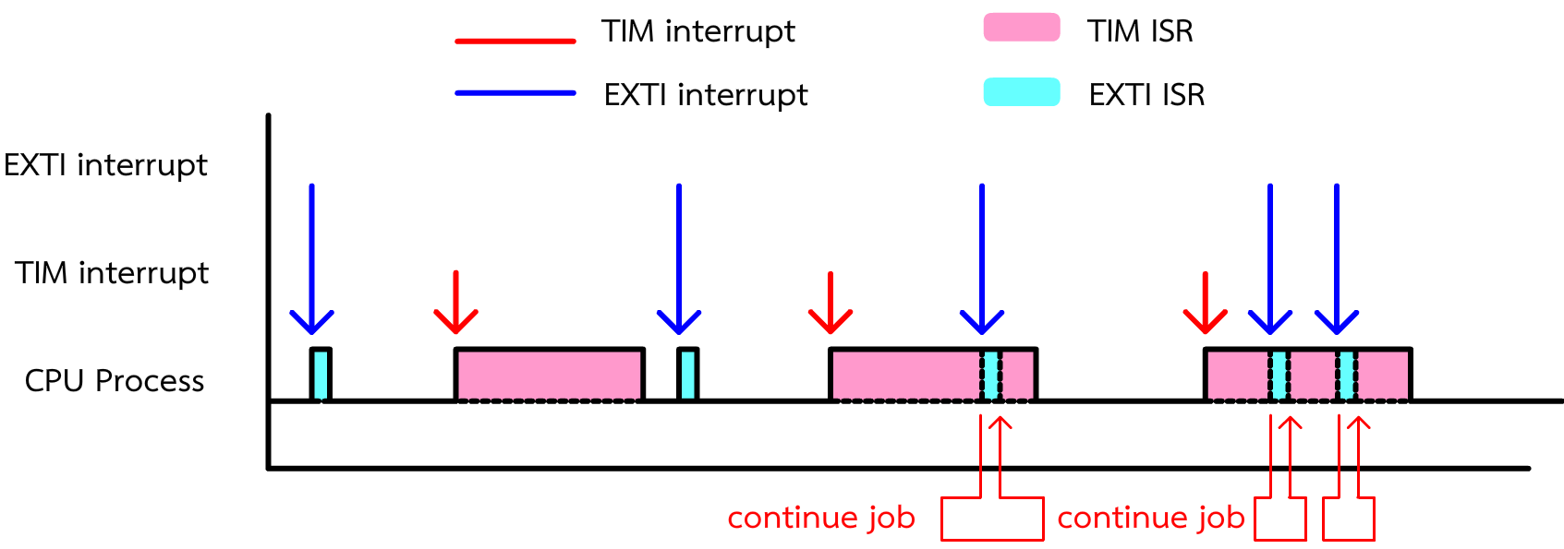
LAB 4
TIM ISR -> interrupt every 10 sec do 5 sec job (print Haruhi1 - 5)
EXTI ISR -> print Somsin, interrupt every time button release.

Slide 47
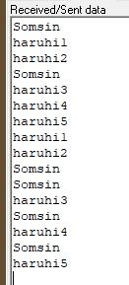
LAB 4
TIM ISR -> interrupt every 10 sec do 5 sec job (print Haruhi1 - 5)
EXTI ISR -> print Somsin, interrupt every time button release.
EXTI interrupt
TIM interrupt

Slide 48
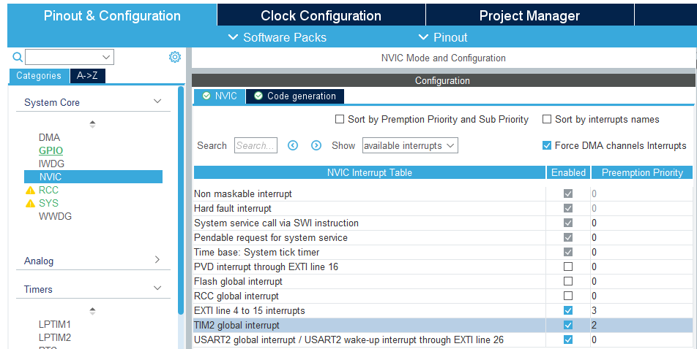
LAB 4 Priority Config
*TIM2 has priority lower than EXTI
TIM2 มี priority ต่ำกว่า EXTI
Try swap priority

Slide 49
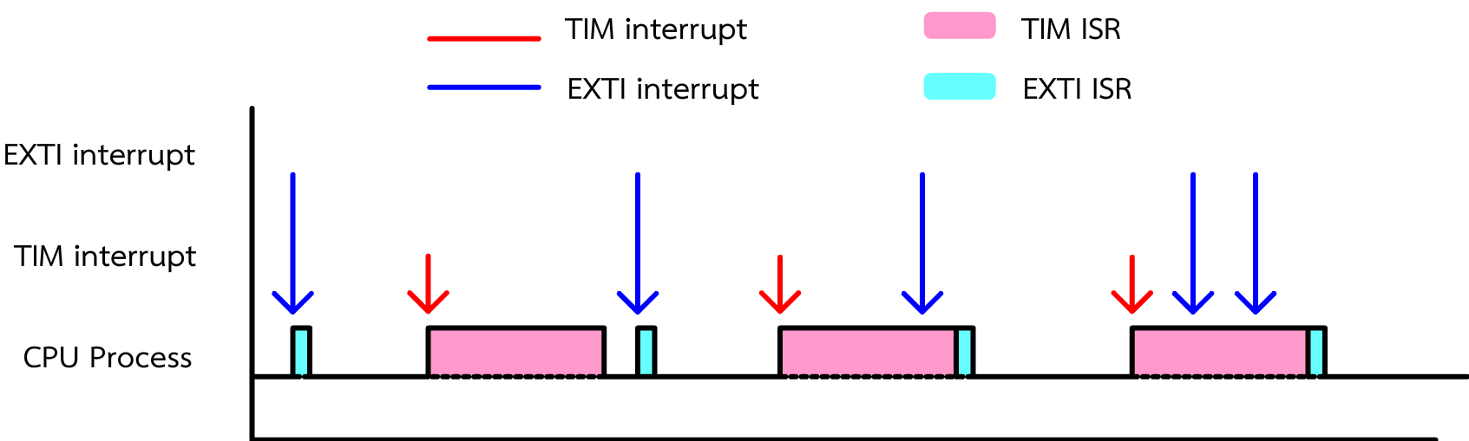
LAB 4

Slide 50
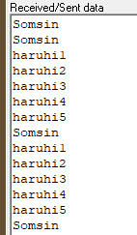
LAB 4
EXTI interrupt
TIM interrupt

Slide 51
Shortest ISR
เพื่อเลี่ยงปัญหา interrupt collision เราควรให้ code ที่อยู่ในส่วนของ ISR สั้นที่สุดเท่าที่จะเป็นไปได้ (ห้ามมี delay)
To avoid interrupt collision ISR should be as fast as possible code (mustn’t contain delay)

Slide 52

Further problem
- race condition (using same register across task)
- multiple variable access (semaphore and mutex)
- scheduler
- etc.
OS!

Slide 53
LAB
สร้างโปรแกรมไฟกระพริบโดย
หากมีการกดปุ่ม 1 ครั้ง ให้ไฟกระพริบทั้งหมด 3 ครั้ง
การกระพริบ 1 ครั้ง จะต้องใช้เวลา 2 วินาที (ติด 1 วินาที ดับ 1 วินาที)
การกดปุ่มสามารถ stack ได้ (หากกดปุ่มในขณะที่ไฟยังกระพริบไม่ครบ 3 ครั้ง ให้เพิ่มการกระพริบเข้าไป 3 อีกครั้ง) (กดปุ่ม 2 ครั้งจะต้องเห็นไฟกระพริบ 6 ครั้ง ไม่ว่ากดตอนใหน , กดปุ่ม 9 ครั้งจะต้องเห็นไฟกระพริบ 9 ครั้ง ไม่ว่ากดตอนใหน)

